Slide 1
離散コサイン変換と 独立成分分析を併用した 画像符号化手法の性能改善
2022/4/5
研究テーマ意見交換会
岩手県立大学
ソフトウェア情報学研究科 博士前期課程 2年
中田 雄大
Notes:
研究テーマ意見交換会ということで、岩手県立大学の中田が説明させていただきます。

Slide 2
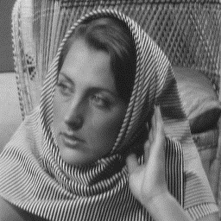

Introduction – 研究背景
画像符号化：
画像中の余分な情報を減らし、画像の効率的な伝送・保存を行う
圧縮
Original image (66KB)
JPEG image (8.27KB)
一般的な手法として離散コサイン変換（DCT）がある
Notes:
私が研究している画像圧縮の目的は、画像中の余分な情報を減らすことで、画像の効率的な伝送・保存を行うことです。
画像や映像の伝送で有名な、JPEGやMPEGに用いられている、離散コサイン変換（DCT）という手法があります。

Slide 3


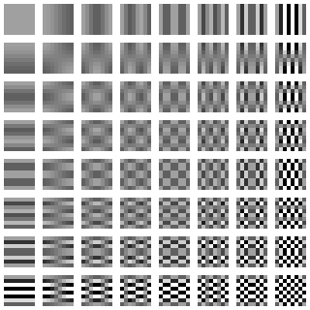
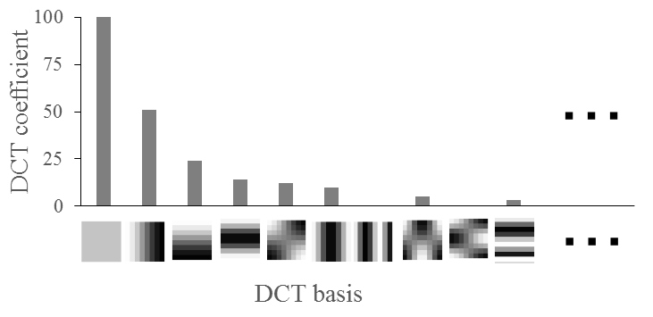

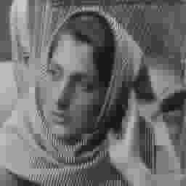

Introduction – 離散コサイン変換 (DCT)
画像が必要とする統計的な情報を抽出・保存可能
たくさん圧縮するとノイズが発生
DCT基底
DCT係数
必要
不要
原画像
周波数変換
低周波成分を保存できる！
（得意な領域）
高周波成分を保存できない...
（苦手な領域）
情報削減後
人の視覚が必要とする特徴も削ってしまう
Notes:
そんなDCTについて何ですが、この規則的な基底により、画像中の周波数成分を抽出することができます。
画像の主要な要素は、低周波成分に集中するという統計的な性質を利用し、雑音だとされている高周波成分の情報を重点的に削ることで、高い圧縮率が実現されています。
ほどほどに削るのは問題ないが、たくさん圧縮した場合、高周波成分の情報が必要な柄などの領域にノイズが発生してしまいます。
つまり、人間の視覚が必要とする情報を、削ってしまっているわけです。

Slide 4
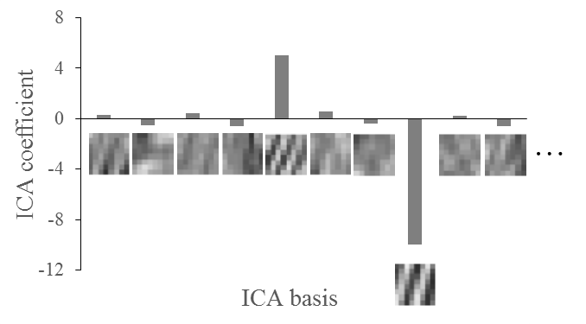
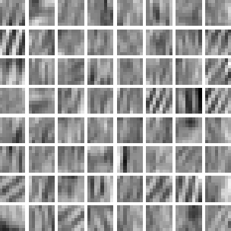
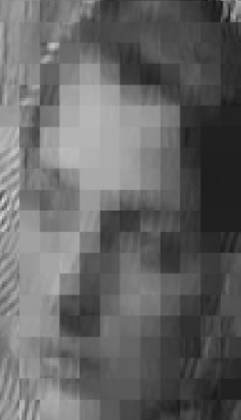


Introduction – 独立成分分析 (ICA)
人の視覚が必要とする情報を抽出・保存可能
たくさん圧縮しても、局所特徴を保存できる
ICA基底
ICA係数
不要
原画像
特徴抽出
必要
少数の基底で
表現できない...
（苦手な領域）
少数の基底で
表現できる！
（得意な領域）
情報削減後
人の視覚が必要とする情報を保存できる
Notes:
そこで、人の視覚が必要とする情報を、DCTと同様に基底を用いて抽出する、独立成分分析（ICA）があります。
ICAは、人間の視覚の初期（第一次視覚野）がどう特徴を処理しているのかをモデル化したもので、入力画像をなるべく少ない基底で表現することを目的としています。
これですと、2つの基底でおおよそ再現できます。
そのため、たくさん圧縮しても、視覚が必要とする情報を保存できます。

Slide 5
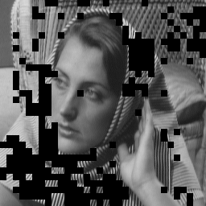

Introduction – ハイブリッド手法の概要
DCTとICAが得意とする特徴は異なる
DCT
ICA
それぞれの
メリットを併用
画像が必要とする情報
人間が必要とする情報
人間に寄り添った
DCTとICAを併用した符号化方式の検討
Notes:
先ほど説明した、DCTとICAが得意とする特徴は、異なっているため、
画像が必要とする情報をDCTで、また、人間が必要とする情報をICAで、それぞれ保存することを目指した、人間中心の符号化方式が検討されています。

Slide 6


Motivation – 従来手法の課題（問題）
DCT と ICA を併用するためには？
DCT と ICAの適用領域の最適化
ICA領域で使用する基底の最適化
目的
どこに？
どれを？
いくつ？
画質を最大とする適用領域の決定
使用する基底の決定
手法
情報量の最小化
条件付き最適化問題
どうやって解決する？
研究目標
画像全体で使用するICA基底の数を限定しても、
符号化性能を改善できる基底とブロックを見つける
Notes:
しかし、DCTとICAをただ併用するという、簡単なものではありません。
どの領域に適用するのかという問題、ICA領域で使用する基底の問題を
具体的には、基底を決定すると、画質を最大とする領域が決定するため、これらを繰り返す中で、情報量の最小化を行うという、条件付きの最適化問題というものになっています。
以上のことに対して、本研究では、このような目標を掲げ、解決手法を提案しました。

Slide 7
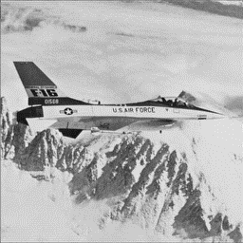
Results – 符号化性能の比較結果
入力画像「Airplane」：256×256画素のモノクロ画像
高符号化レート
左上にある方が性能が良い
低符号化レート
全てのレートでDCT単独よりも符号化性能が改善した
Notes:
このグラフは、提案手法の符号化性能の比較結果になります。
横軸がデータ量、縦軸が画質を表していて、左上に位置しているほど符号化性能が良いことを意味しています。
黄色のDCTと赤の提案手法を比較すると、すべてのレートでDCT単独から符号化性能を改善できていることが分かります。
以上が、研究成果でした。

Slide 8


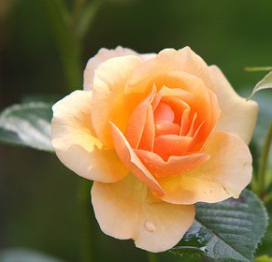
修了後に行いたい研究について
「人間に寄り添った画像・映像符号化」に関する研究
テーマ
なぜ？？
研究を始めたきっかけ
眼で見たキレイな景色をそのまま 友人に見せたい
研究の中で...
動機
人間を中心とした新たな画像・映像圧縮の可能性
庭にきれいなバラ咲いてる
きれいなバラ
咲いてたんだな
知覚推定
特徴抽出・圧縮
（伝送の品質改善）
機械
機械
A さん
再構成
それっぽい画像
B さん
Notes:
次に、修了後に行いたい研究についてです。
私は、「人間に寄り添った画像・映像符号化」に関する研究を行いたいと考えています。
なぜしたいかというところで、
私は目で見た景色をそのまま人と共有したいという思いから、画像圧縮の研究を始め、その中で、人間を中心とした新たな画像・映像伝送の可能性を知りました。
例えば、きれいなバラが咲いてたことを友人に伝える場合、再構成された画像の原画的忠実性が保たれていなくても、受け手に正しく伝わることが、伝送の目指す形の一つであると考えています。
現状の一般的な符号化は、コミュニケーションとして齟齬が発生する可能性があるため、「より人間に寄り添った方式」によって、すれ違いの起きない世界にしたいという思いから、この研究をしたいと考えています。

Slide 9
修了後に行いたい研究について
どんなことに役立つ？
例えば
空間を超える
（画像・映像伝送のリアルタイム性向上、雰囲気の共有、など）
意義
人と人を繋ぐ
（看板広告への感情付与により言語や文化の壁を無くす、暗黙知の共有、など）
自分は何ができる？
できる
できない
符号化の知識
足りない技術
必要な技術
チーム開発の経験
企業のニーズ
人脈
他分野の知識
研究を進める力
効率的に学ぶためには？
事業に近い研究開発において
情動的知覚制御技術
低遅延映像処理技術
興味
機械学習を用いた符号化
MediaGnosis
Notes:
それはどんなことに役立つのか？というと
新たな符号化以外にも、雰囲気の共有はもちろん、言語や文化の壁を無くす など様々な世界を変えることができる可能性があります。
それらに対して、今の私は、大学で学んだこれらのことで貢献できますが、テーマの実現に必要な具体的な技術や、一人ではできないので人脈、ニーズ、どれもこれも分かりません。
そのため、事業に近い領域において、テーマの実現に関係するこれらの研究開発に携わることで、足りないものを効率的に学び、テーマ実現のための土台作りをしたいと考えています。

Slide 10






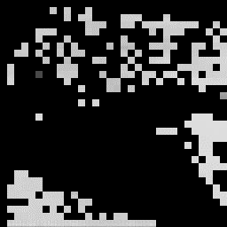
付録 – 今後の展開・課題について
選出されたICA基底 と 適用領域
25[dB]
29[dB]
31[dB]
レートごとに提案手法を適用している
基底を評価する際に全探索を行っている
処理コストの削減
Notes:
主に処理コストの削減
これらは、各レートで選出されたICA基底とそれらの適用領域を表しています。
レートごとにDCT、ICAを適用する領域が異なるため、最適（選出）な基底もそれに合わせて選出しなおす必要がある点。
より適した選出法を検討していきたい。

Slide 11
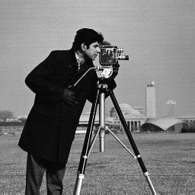
付録 – 他の画像では？
入力画像「Cameraman」：256×256画素のモノクロ画像
DCT単独よりも符号化性能が改善した
Notes:
他の画像でも符号化性能が改善

Slide 12
付録 – PSNR以外では？
SSIMでもPSNRと同様に符号化性能を改善できている
Notes:
SSIM版
画質だけでなく、構造的な部分も評価している。
SSIMでもPSNRと同様に、符号化性能を改善できた。

Slide 13




付録 – 主観評価は？
主観評価
Proposed method
25.6[dB]
DCT only
25.1[dB]
Input image
原画像
わずかではあるが、主観的にも改善している
同じ特徴に見えるが、ブロックごとで若干異なるため、
右上のブロックは DCT が適用されている。
Notes:
わずかに改善。

Slide 14
付録 – 低レートほど 効果的なのはなんで？
高符号化レートでは
DCTは、視覚が必要としない高周波成分を削っている
低符号化レートでは
DCTは、視覚が必要とする高周波成分を削ってしまう
低レートであるほど 削られてしまう
ICAを適用したほうが有効的な領域が増加
Notes:
低レートであるほど、DCTは視覚に必要な情報を削ってしまうため、ICAが効果的になる領域が増加する。

Slide 15


付録 – 基底情報は加えてある？
加えた上で DCT単独から符号化性能を改善している
まだまだ改善の余地あり
Notes:
ある。
オレンジの四角は基底情報を除いたもの。

Slide 16
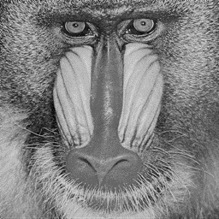
付録 – 効果的な画像は？
大
性能改善
小
平坦領域も ICAの方が効果的であることが多い
→ 平坦に見えても 実は細かく変化している
想定する少数基底では、大部分の局所特徴を表現しきれない
→ 現状は3個まで。表現可能な局所特徴は限られる
平坦な特徴を多く持つ画像の方が効果的
Notes:
平坦であるほど効果的であった。
理由として、平坦な領域もICAの方が効果的であることが多い。
また、想定する基底数では、強い局所特徴を表現できない。
といった理由から、平坦な特徴を持つ画像の方が効果的です。

Slide 17
付録 – 実用性は？ どんなことに役立つ？
現状の実用性は ない（シーズ的な研究だから）
具体的に
映像配信サービスのリアルタイム性向上（医療、教育、など）
パケット数減少による サーバー負荷の軽減（サービスの安定性向上）
新たな特徴抽出の発見を 画像分析（医療、工業、など）に応用
将来的に
世界を大きく変える力を秘めている

Slide 18
付録 – 力を入れた部分は？
どこまでをICAの有効範囲とする？
ブロック単体で考えた時、
画質
＝符号化性能の改善に有効
＝適用領域が増加する半面、
マイナス要素を含む
情報量
画像全体に対する影響は？
どんなデータを出力？比較？
性能改善のイメージ
観察力、疑問を持つ力が成長した
Notes:
使用基底を決定した時に、符号化性能改善に対して、どこまでを許容範囲とするか。
丸はもちろんだが、△も符号化性能改善に有効である場合がある。
ブロック単体での話ではなく、画像全体に影響がある。
→丸のみの

Slide 19
付録 – 研究の魅力は？
人間を中心とした画像符号化
→ 将来的には主流になるのでは？
ICA基底を通じて、人間が捉えている特徴を知ることができる
→ 人間の視覚に寄り添った新たな特徴を発見できる可能性
→ 人間中心設計を目指す様々な分野に貢献できる可能性
符号化性能の改善
→ カラー画像や映像への応用・実用化
→ 画像・映像を用いた新たな事業の創出

Slide 20
付録 – やりたい研究は？ 活かせる知識・経験は？
やりたい研究
「人間に寄り添った画像・映像符号化」に関する研究
情動的知覚制御技術
低遅延映像処理技術
MediaGnosis
機械学習を用いた符号化
潜在的な知覚特性の解明？
活かせる知識・経験は？
画像・映像圧縮に関するの知識
機械学習に関する基礎的な知識
アプリ開発の経験
チーム開発で入賞した経験
Notes:
人間研、CD研、事業に近い開発を行っている研究所であったりが希望ですが、
結局はどこに行ったとしても、己の信念やこだわりに対してすべきことを見つけて行動するだけなので、
必要として頂けるのであれば、他の領域でも大歓迎です。
希望に対して、活かせる知識・経験としては、
研究で培った画像・映像処理、チーム開発や自主的に学んだ機械学習の知識であったり、
チームでの研究開発が必要不可欠であるため、チームでのシステム開発やゼミにおいて組織活動が円滑になるよう立ち回った経験が活かせると感じています。

Slide 21
付録 – 学会発表について
これまでの発表経験
国内学会1件、国際学会1件
画像符号化シンポジウム（PCSJ2021） 2021/11
International Workshop on Image Media Quality and its Applications
（IMQA2022）2022/3 口頭発表
今後の学会発表（目標）
現状、発表予定なし
PCS2022や国内研究会等での発表を目標に研究中

Slide 22
Motivation – Proposed of hybrid method
Compare the entropy when preserving the same image quality
画像全体で使用する基底の種類に比例
画像全体で使用する
基底の種類を制限
Step1
Entropy
of ICA
basis
Step2
Entropy
of DCT
coefficients
Entropy
of ICA
coefficients
DCT
ICA
DCT + ICA
ICA基底を
自由に使用
DCT + ICA
重要なICA基底
のみ使用
Notes:
同じ画質で一枚の画像を保存するときに画像全体で必要となる情報量を比較している。
（同じ画質を保存するために必要な情報が少ない方が送ったりするときいいよね。だからそれを目指している）
ICAはDCTよりも少数個の基底でブロックを保存できるため、DCTよりも（係数だけの情報量で見たら）少なくなるが、基底情報を加えると
符号化性能が劣化してしまう。
ここでStep1のように、DCTとICAが効果的なブロックに分割し、併用することでDCT・ICAよりも（係数だけの情報量で見たら）少なくなるが、
画像全体で使う基底の種類を限定していない（自由に使っているため）ため、基底情報が上乗せされ、結果的に符号化性能が悪くなってしまう。
そのため、Step2のように、基底情報を上乗せしても符号化性能が良くなるような基底のみを使用することで、符号化性能を改善できる。（と理論的にはそうなると思っている。試さないと分からないから試している。）
本研究では、これらの基底のことを「重要基底」と呼んでいる。

Slide 23
Method
What is the goal of the proposed method?
Step1 :
ICAの量子化 を改善
Step2 :
各ICA基底の評価方法と重要基底の選出 を改善
Goals of the proposed method
上記の提案により，
ハイブリッド手法の符号化性能を改善する
Notes:
さっき話したのは、「ハイブリッド手法（先行手法も含めた超関連研究でのくくり）」のゴールだけど、ここで話すのは、「本研究」のゴール。
Step1とStep2で具体的にどんなことを提案して、スライド8の2つの課題を解決するの？って話。
Step1、Step2における解決法は、先行手法で既に提案されているが、改善の余地（課題的な部分）があるため、
それらを解決することで、ハイブリッド手法の符号化性能を改善する。

Slide 24

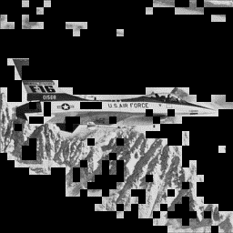
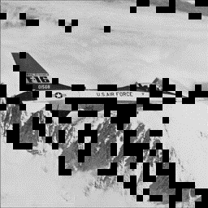

Method – Overview of proposed methods
提案手法のシステム構成図
仮
最終的な
DCT_Block
DCT_Block
Input image
Image
segmentation
ICA_Block
ICA_Block
Decision of
ICA_Block
Step1
ICAの量子化
Step2
+
ICA basis
各ICA基底を評価
重要基底の
選出
Additional
information
Notes:
今回の説明会の目的は、「大まかな研究内容」と「それに基づいたプログラム」を（大体でいいから）理解してもらって、
三上君がスムーズに研究を始められるようにすること。（（大枠的に）こういうこともできるんじゃないか？、（研究の細かい部分において）あの部分を流用できるんじゃないか？など ）
＋ 僕の研究に対して意見（アドバイス、疑問点など）をしてもらえるととっても嬉しい。（←今すぐにではなく、研究をしている中で気づいたこと、思ったことなどがあれば、、）
今回の説明会では、提案手法の意味的な部分（どうしてそれするの？）と具体的な内容（どんなことしてるの？）と実際のプログラム（どうやって再現（実験）してんの？）を合わせて説明する。
特に、実際のプログラムの流れはスライド11の順に進んでいるため、各Stepや細かい部分で、どのような処理が行われているのかを意識してほしい。

Slide 25
Method – Step1 : Determine the ICA basis
Assessment the image quality when the ICA basis is combined by MSE
MSE (Mean squared error) : Average of the error with the original image
First basis for bit rates
where one bases can be used
Bit rate
Low
High
?
…
+
+
Combine
Which ICA bases minimize MSE to bit rate that can use two bases?
Basis that can minimize MSE when combined with 1st optimal basis
By repeating this process even if there are 3rd or more bases, the optimum combination is determined.
The image quality will be optimal at any bit rate
Notes:
Step1は、1つのブロックでの話。Step2は、画像全体での話。
領域分割の際、DCTとICAの画質・情報量を比較することで、それぞれが得意なブロックに分割します。
（実際には、情報量を揃えて、画質を比較している。 分かりやすいように情報量といったが、実際には、使用する基底の数を揃えている）
画質を比較するときには、「基底の数」と「基底の種類」を決める必要がある。（画質を再構成するのに、どれくらいの基底を使うのか？、どの基底を使うのか？）
これらは、DCTでは自動的（Qテーブルに基づいて）に量子化され、画質と情報量（基底の数）が決まるため、「基底の数」と「基底の種類」は自動的に決まる。
ICAは自動では決まらないため、DCTの情報量（基底の数）を参考に、「基底の数」を決めることで、「基底の種類」を求めるだけになる。
（例えば、あるブロックをDCTで量子化した後の基底の数が3こなら、ICAも3こ。そのあと、64個のICA基底の内3こ選んで使う。これで、DCTとICAの画質を比較できる）
DCTの基底の数が決まるたびに、どのICA基底を使おうかと悩んでいると時間がかかってしまうため、
あらかじめ、どの基底を使うのか決めておく。（ブロックごとに特徴が異なるため、どの基底を使うかはブロックごとで異なる）
先行手法は、各基底をブロックとの形（特徴）が似ている順に並べて、基底の数に応じて、上位の基底を使用していた。
しかし、ブロックを保存するとき、複数個の基底を組み合わせている場合が多いため、使用する基底の順序は組み合わせることを意識したものでなければならない。
（先行手法の順序は、各基底とブロックとの似ている順なので、組み合わせは考えられていない）
そのため、提案手法はどの基底の個数でも画質を最適にする。
具体的には、1個で画質を最適（MSEを最小）にできるものを選ぶ。←Aと呼ぶことにする
次に、Aと一緒に使った時に、画質を最適（MSEを最小）にできるものを選ぶ。←Bと呼ぶことにする
同じように、AとBと一緒に使った時に、画質を最適（MSEを最小）にできるものを選ぶ。←Cと呼ぶことにする
以降も同じように、、 64番目まで決めることで、どの基底の個数でも画質を最適に出来る。
これで、やっと領域分割ができる。

Slide 26
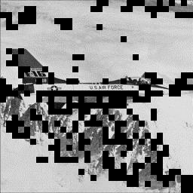




Method – Step2 : Assess each ICA basis
Compare the entropy that can be improved and the additional information for each ICA basis
When preserving using
Diminution of MSE that optimal blocks and semi-optimal blocks can be improved from DCT
Blocks is which image quality is optimal
Blocks is which image quality is semi-optimal
(Red blocks and Blue blocks)
(Only red blocks)
Candidate the ICA blocks
ICA Bases
Correctly assess the effectiveness of each ICA basis on coding performance
Notes:
（各基底＝0～3個のICA基底の組み合わせのこと）
次に、Step2（画像全体での話）。 Step2では、どの重要基底を使えば、基底情報を加えても符号化性能を改善できるのかを評価する。
（例えば、64個の基底の内、AとBだけしか使えないとなったら、どのブロックでもAとBしか使えない。なので、各基底が画像全体に対して、どれだけ影響力があるのか調べて、比較することで、最も重要な基底を決められる）
評価するのは、各基底を使った時に、DCTから「減らせる情報量」と「減らせるMSE値（＝画質改善量）」。 画像中の効果的な（符号化性能を改善できる）ブロックのみを累積することで、画像全体に対する影響力を比較可能。
（↓画質からしか評価してないから注意）
ここで、ＡとＢとＣのICA基底を使って、ブロックを保存するときに画質を最適に出来るブロック（スライドの赤いやつ）の他に、画質を最適に出来なくても符号化性能を改善できるブロック（青いやつ）がある。
提案手法では、赤を最適ブロック、青を準最適ブロックと呼んでいる（基底から見た場合）。（逆に、ブロック単体で見た場合、AとBとCは赤ブロックに対する最適基底、青は準最適基底と呼んでいる。）←ややこしくなるから基底から見た場合だけでOK
先行手法は、準最適という概念が無かったため、赤ブロックのみを評価に用いていた。
青ブロックも符号化性能を改善できるのに先行手法では、評価に含まれていなかったため、正しく評価されていないと考えられる。
そのため、提案手法では、赤と青両方で各基底を評価する。
これで、どの基底が画像にとって（画質からの評価では）重要なのか分かる。
しかし、画質からの評価であるため、最も画質を良くできる基底を使っても、符号化性能（画質と情報量評価）が最も良くなるとは限らない。
そのため、次のスライドで、求めていく。

Slide 27
Method – Step2 : Determine the important ICA basis
Compare the entropy that can be improved and the additional information for each ICA basis
Entropy when using
Image quality
Improved entropy
Additional
information
Entropy
Entropy
of DCT
coefficients
Entropy
of ICA
coefficients
What is Important basis?
The number of bases can be restricted in the entire image
Notes:
左側の3本のやつは同じ画質を保存するために必要な情報量。
前スライドで評価した基底の内、基底情報を加えてもDCTの情報量よりも少なければ、画質と情報量の両方を改善しているため、符号化性能を改善できる。
（↑右の図は無視して大丈夫だけど、大体こんな感じ）
提案手法では、前スライドで評価した基底の内、最も画質を改善できる基底から、実際に加えて情報量を改善できるか調べていくことで、重要基底の内、最も画質を改善できる基底を最終的に使用する基底に決定する。

Slide 28
Results
ICA_Blocks and ICA bases used there in each bit rates
25[dB]
29[dB]
31[dB]
ICA is more effective at low bit rates
ICA_Blocks are concentrated in visually flat areas
Notes:
Next, I’ll explain the ICA_Blocks and the choosed important ICA basis for each bit rate when the proposed method is applied.
Looking at the slides, we can see that the proposed method restrict the number of ICA basis to a maximum of 3.
This means that the basis can be chose even at medium rates.
This result is a significant improvement over the conventional method, which can only choose １ or ２ bases at very low bit rates below 25 dB.
Comparing the 3 images, we can see that ICA is more effective at low bit rates.
Also, since ICA_Blocks are mostly found in visually flat blocks, it ‘s possible that the performance depends on the input image.

Slide 29
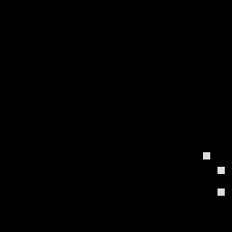
Results – High bit rate and visual evaluation
Results of applying the proposed method to the image “Airplane”
Input image
Proper the ICA blocks
Coding performance could be improved even near 50 dB
visual evaluation
Proposed method
25.6[dB]
DCT only
25.1[dB]
Input image
Origin
Notes:
Finally, I’ll explain the coding performance at high bit rates and the visual evaluation results.
The graph show the coding performance and ICA_Block of the proposed method applied to the image "Airplnae".
We can see from the graph that the coding performance is improved even at a high bit rate of near 50 dB.
The visual evaluation also shows that the proposed method preserves the local features of the image better than DCT.

Slide 30
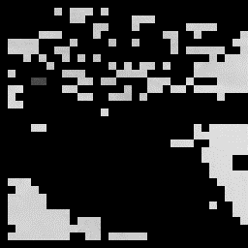

Conclusion
Discussion of results
While researching for a semi-optimal basis,
found the blocks that can improve image quality
even with only average values
31dB
One of the factors
that improved performance even at high bit rates !
Future work
Different bit rates need different ICA_Block, so separate processing is necessary
Reduce the processing cost per bit rates
25[dB] ICA_Block
30[dB] ICA_Block
Notes:
Next is a discussion of the results.
While researching for a semi-optimal basis, found the blocks that can improve image quality even with only average values.
We think that this is one of the factors that make the proposed method capable of improving the coding performance even at high rates.
Finally, is our future work.
Since the proposed method needs separate processing for each bit rate, we will reduce the processing cost.

Slide 31
References
[1] M.Kameda, K.Kawamura, “A Still Image Coding Method Using Discrete Cosine Transform and Basis of Independent Component Analysis,” The journal of the Institute of Image Electronics Engineers of Japan, vol.45, no.2, pp.201-211, (2016).
[2] A.Tgashi, M.Kameda, “Selection of Important ICA Basis Based on Comparison of Image Quality Improvement in Still Image Coding Using Basis of Independent Component Analysis,” IEICE technical report, vol.118, no.501, pp.153-158, (2019).
[3] S.Mallat, A.Zhang, ”Matching Pursuits with Time-Frequency Dictionaries, ” IEEE Trans. on Signal Processing, Vol.41, No.12, pp.3397-3415, (1993).
Thank you for your attention !

Slide 32
Appendix
Results of applying the proposed method to the image “Airplane”
Improved coding performance at low and medium bit rates
Notes:
付加情報なし版
This slide shows the proposed method without the additional information.
Looking at the graph, we can see that the entropy is increasing due to the additional information.
Therefore, I think that improvement is still possible.

Slide 33
Appendix
Results of applying the proposed method to the image “Airplane”
We were able to confirm improved performance in SSIM as well
Notes:
SSIM版
This slide shows assess of the proposed method by SSIM.
Looking at the graph, we can see that the coding performance has improved as well as PSNR.

Slide 34
Appendix
Results of applying the proposed method to the image “Cameraman”
Improved coding performance at low and medium bit rates
Notes:
バーバラ版（付加情報無しも表示） cameraman
This slide shows the result of applying the proposed method to the image “cameraman”.
Looking at the graph, We can see that the coding performance is improved as well as the image “Airplane”.
Image “cameraman” also use 3 ICA bases at low rates and 2 ICA bases at medium rates, similar to the image Airplane.

Slide 35

Appendix
Results of applying the proposed method to the image “Barbara”
We were able to confirm improved performance in SSIM as well
Notes:
バーバラSSIM版

Slide 36





Appendix
ICA_Blocks and ICA bases used there in each bit rates
The blocks can improve image quality Even with only average values.
23[dB]
25[dB]
30[dB]
We got the same results as the image “Airplane”
ICA is more effective at low bit rates
ICA_Blocks are concentrated in visually flat areas
Notes:
バーバラ版ICAブロック
This slide shows the ICA_Block and important ICA bases when applying the proposed method to the image “Barbara”.
結果に対する理由：
今回は基底を3個以下に限定しており、その制限下では、局所特徴を保存できないから。
平坦に見えるが細かな輝度の変化が起こっているため、その微細な変化にICAが有効であったから。
中・高レートでは3個以下の基底で画質を再現することは難しいため。

Slide 37
Problem – Overview of conventional methods
System diagram of conventional method [2]
Candidate
Proper
DCT_Block
DCT_Block
Input image
Image
segmentation
ICA_Block
ICA_Block
Decision of
ICA_Block
Step1
Matching pursuits [3]
Step2
+
ICA basis
Evaluate of each
ICA basis in optimal blocks
Focus only on image quality
Determine the quantization priority in ICA
Additional
information
Evaluate of each ICA basis
Decision
of Important basis
Notes:
これは、併用した符号化方式の先行研究のシステム構成図になります。
入力画像を、step1で、mp法による優先度を求め、DCTとICAが得意な領域に分けます。Step2では、累計の画質改善量の比較による、優先度で、最終的に、全体で使うICA基底の種類を減らしていました。

Slide 38



Problem – Step1 : Overview and problem
Step1 : Determine the quantization priority in ICA based by Matching pursuits [3]
Matching pursuits : Calculate the similarity between block
and basis by inner product
Matching pursuits
ICA bases
High
Similarity
Low
＞
＞
＞
…
Low
Priority of quantization
High
Block
…
＞
＞
＞
Quantization by setting the coefficients of the ICA basis with low similarity to 0
Notes:
先行研究のStep1では，MP法を用いた基底選出による領域分割を行っています．
MP法は，1つの領域と基底の内積を求め，領域と似ている順に選出していきます．
そのため，領域と1つの基底の類似度を比較しているため，基底の組み合わせが考慮されていないと考えられます．

Slide 39



Problem – Image segmentation
Adjust the number of ICA bases to the number of DCT bases and compare
Block
Adjust the number of ICA bases to be
less than or equal to the DCT bases
DCT
ICA
18 bases
6 bases
Input image
Compere image quality
26.8dB
VS
27.3dB
Classify blocks to higher image quality
Notes:
先行研究のStep1では，MP法を用いた基底選出による領域分割を行っています．
MP法は，1つの領域と基底の内積を求め，領域と似ている順に選出していきます．
そのため，領域と1つの基底の類似度を比較しているため，基底の組み合わせが考慮されていないと考えられます．

Slide 40
Problem – Step1 : Problem
The minimum number of ICA bases and the number of blocks that
can be better image quality that DCT when quantized at 31dB
Most of the blocks combine multiple ICA bases !
Low
Priority of quantization
High
…
＞
＞
＞
Matching pursuits dose not consider
combinations of bases…
Priority of quantization should be
based on the combination of ICA basis

Slide 41
Problem – Step2 : Overview and problem
Step2 : Evaluate only with the basis that can optimal the image quality of the block
When preserving using
Total MSE that can be improved from DCT
Blocks is which image quality is optimal
Candidate the ICA blocks
Important bases in the conventional method
Optimizes the image quality of the entire image is the important basis
Notes:
Step2では，画質改善量の累積によって全体で使う基底を選出しています．
1つの基底のみで再構成した時の画質の改善量を全ての領域で累積し，最も改善が得られる基底を選出します．
この場合，各基底の得意な表現が明確でないため，表現できる特徴が偏る可能性があります．

Slide 42



Problem – Step2 : Problem
There are other ICA bases besides the optimal one
that are effective in preserving the block
PSNR
(31.3)
Entropy
(0.000551)
ICA Bases
Optimal basis
+1.4
[dB]
-0.000170
[bit/pel]
+0.8
[dB]
-0.000177
[bit/pel]
Block
+0.7
[dB]
-0.000285
[bit/pel]
Candidate the ICA blocks
…
It should be evaluated in terms of both image quality and entropy

Slide 43
提案手法-概要
Step1 ：
基底の組み合わせが考慮されていない基底重要度
課題
Step2 ：
小領域の画質を最大とする基底のみの評価
課題
Notes:
先行研究の課題を踏まえて、本研究では，Step1では、MP法の代わりに，基底間の組み合わせを考慮できる，画質改善量を用いた領域分割手法の提案。
Step2では、基底をどれくらい選出できるのか明確でないため，明確にし，表現可能な基底の特徴に偏りが生まれないように，基底の特徴を明確にします．
これらの処理を先行研究に加えることで，符号化性能の改善を行います．
基底特徴を明確にする処理は，実験中のため，今回は省いています．

Slide 44
ICA基底を用いた符号化方式
目的
画像全体で使う基底の種類を
なるべく少なくしたときに，DCTよりも画質を
高くできる ICA基底 と ICA_Block を明らかにする
Step1：
DCT と ICA のそれぞれ得意な領域に分ける
比較に使用する基底の選出は組み合わせを考慮すること
Step2
付加情報を考慮した 領域 と ICA基底 の選出
選出基底の 得意な表現 がなるべく偏らないこと
Notes:
このように、DCTとICAを併用した手法の目的は、Step2のように、画像全体で使う基底の種類をなるべく少なくしたとき、DCTよりも画質を高くできる領域と基底を選出することです。
そのためには、まず、DCTとICAの得意な領域に分けます。
ここで注意したいのは，DCTとICAの画質をそろえて比較するとき，一定の画質を表すためには，複数の基底を使うため，基底同士の組み合わせを考える必要があります。
また、step2では、付加情報を考えた領域とICA基底を選出します．
ここで注意したいのは，全体で使う基底を選出するため，選出基底の得意な表現が偏ってしまうと，表現の幅が減ってしまうため，偏らないことが重要になります．

Slide 45
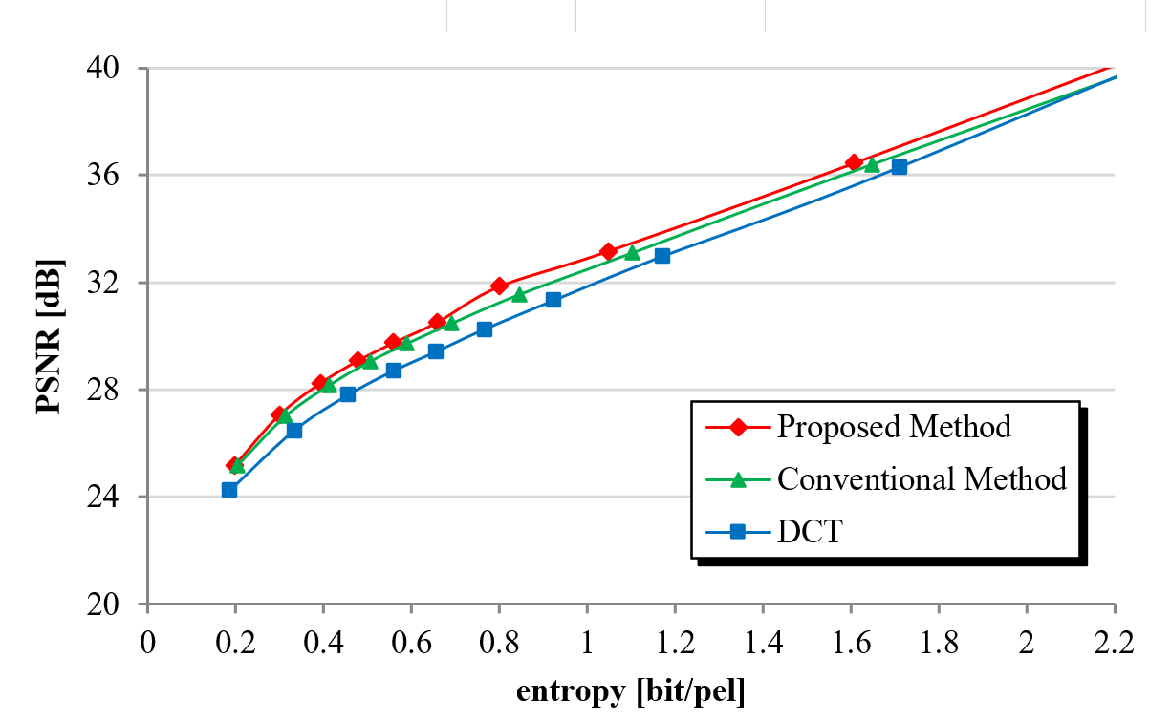
提案手法-Step1 (符号化性能の比較)
別画像での比較 (Cameraman)
Notes:
平均0.07dB改善

Slide 46
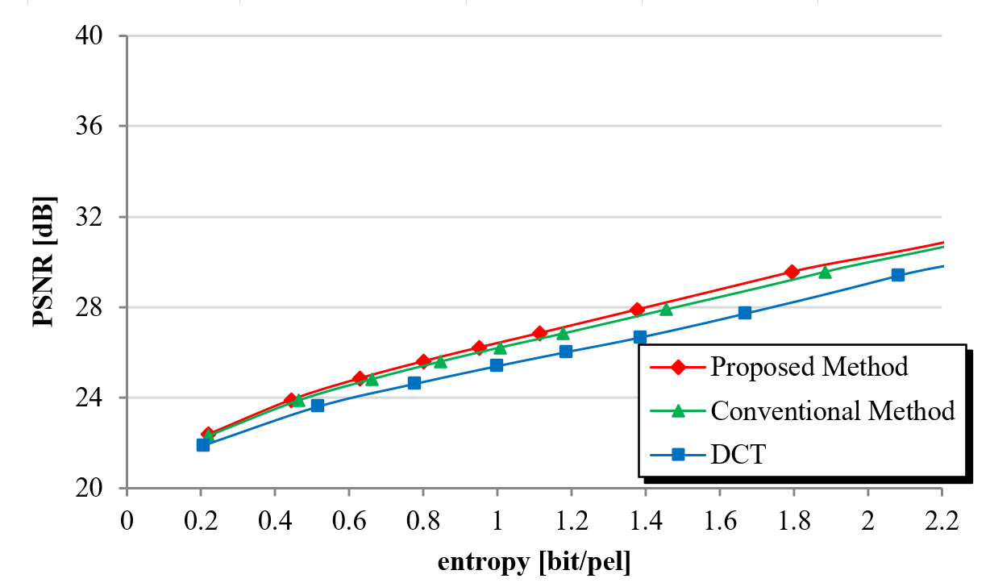
提案手法-Step1 (符号化性能の比較)
別画像での比較 (Mandrill)
Notes:
平均0.01dB改善

Slide 47






提案手法-Step2 (符号化性能の比較)
入力画像：Cameraman（256×256画素）
25dB前後の符号化レートにおいてDCT単独よりも僅かに改善
Notes:
まず初めに、step1の優先度です。
提案手法で用いる、画質改善量MSEとは、画質の良さを求めることができて、低いほど画質がいいことを表しています。
MSEを用いることのメリットは、複数種類の、基底で保存した時の、画質を求めることができます。
これによって、基底の組み合わせを考慮した、優先度を求めることができます。
実際にどう求めるかといいますと、この領域を、基底を一つだけで保存したとき、MSEが一番小さくなる、基底を見つけて除きます。
その後、除かれた基底と、組み合わせたとき、一番MSEが小さくなる基底を除きます。
そして、この二つと組み合わせて、MSEが一番小さくなる、基底を除いていき、基底がなくなるまで続けることで、優先度を求めていきます。

Slide 48




提案手法-Step2 (符号化性能の比較)
入力画像：Mandrill（256×256画素）
25dB前後の符号化レートにおいてDCT単独よりも僅かに改善
Notes:
まず初めに、step1の優先度です。
提案手法で用いる、画質改善量MSEとは、画質の良さを求めることができて、低いほど画質がいいことを表しています。
MSEを用いることのメリットは、複数種類の、基底で保存した時の、画質を求めることができます。
これによって、基底の組み合わせを考慮した、優先度を求めることができます。
実際にどう求めるかといいますと、この領域を、基底を一つだけで保存したとき、MSEが一番小さくなる、基底を見つけて除きます。
その後、除かれた基底と、組み合わせたとき、一番MSEが小さくなる基底を除きます。
そして、この二つと組み合わせて、MSEが一番小さくなる、基底を除いていき、基底がなくなるまで続けることで、優先度を求めていきます。

Slide 49
提案手法-Step2 (選出基底数の比較)
入力画像：Barbara，Cameraman，Mandrill（256×256画素）
輝度変化が平坦な画像ほど 選出基底数が多くなる傾向
Notes:
まず初めに、step1の優先度です。
提案手法で用いる、画質改善量MSEとは、画質の良さを求めることができて、低いほど画質がいいことを表しています。
MSEを用いることのメリットは、複数種類の、基底で保存した時の、画質を求めることができます。
これによって、基底の組み合わせを考慮した、優先度を求めることができます。
実際にどう求めるかといいますと、この領域を、基底を一つだけで保存したとき、MSEが一番小さくなる、基底を見つけて除きます。
その後、除かれた基底と、組み合わせたとき、一番MSEが小さくなる基底を除きます。
そして、この二つと組み合わせて、MSEが一番小さくなる、基底を除いていき、基底がなくなるまで続けることで、優先度を求めていきます。

Slide 50
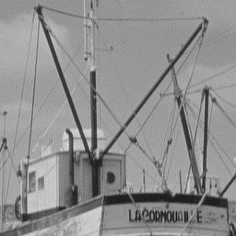
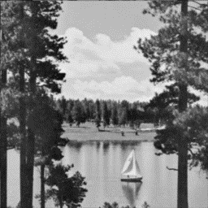
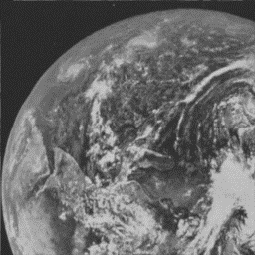
提案手法-Step2 (選出基底数の比較)
入力画像： Airplane, Boat, Sailboat, Earth（256×256画素）
選出基底数の増減は 他の画像でも確認
Notes:
まず初めに、step1の優先度です。
提案手法で用いる、画質改善量MSEとは、画質の良さを求めることができて、低いほど画質がいいことを表しています。
MSEを用いることのメリットは、複数種類の、基底で保存した時の、画質を求めることができます。
これによって、基底の組み合わせを考慮した、優先度を求めることができます。
実際にどう求めるかといいますと、この領域を、基底を一つだけで保存したとき、MSEが一番小さくなる、基底を見つけて除きます。
その後、除かれた基底と、組み合わせたとき、一番MSEが小さくなる基底を除きます。
そして、この二つと組み合わせて、MSEが一番小さくなる、基底を除いていき、基底がなくなるまで続けることで、優先度を求めていきます。

Slide 51





選出前後での比較
入力画像 ： Barbara
符号化レート ： 低レート （0.2[bit/pel]）
選出前
（すべての１領域）
選出後
（基底1領域のみ）
選出領域
（基底0領域含む）

Slide 52


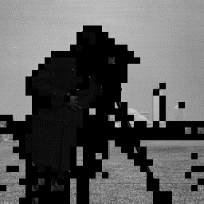
選出前後での比較
入力画像 ： Cameraman
符号化レート ： 低レート （0.2[bit/pel]）
選出前
（すべての１領域）
選出後
（基底1領域のみ）
選出領域
（基底0領域含む）

Slide 53


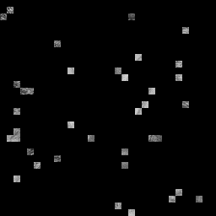

選出前後での比較
入力画像 ： Mandrill
符号化レート ： 低レート （0.2[bit/pel]）
選出前
（すべての１領域）
選出後
（基底1領域のみ）
選出領域
（基底0領域含む）

Slide 54





画像特徴に基づいた分類指標
保存イメージ
ICA領域全体で使える基底：3個
先行研究
提案手法
Notes:
Step2の優先度の保存イメージです。
ここでは、ICA領域全体で3つしか基底が使えないと仮定します。
これは領域で、これは保存に必要な、基底を表しています。
先行手法では、保存に適した、基底の種類や個数に関係なく、一様に基底を使って保存をしていました。
これに対して、提案手法では、類似した特徴を持つ領域を分類して、
そこで使われている基底の優劣をつけることで、
この領域はこの基底を使うことで、ある程度保存ができる。といったように、制限の中でも多くの特徴を保存することができます。

Slide 55
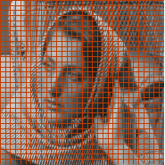
先行研究-概要と課題
量子化と領域分割
ICAの量子化
＞
＞
＞
…
優先度 高
低
DCTの量子化
優先度 高
再構成画像を比較
低
画質とエントロピーが良いほうへ分類
Notes:
領域分割の概要です。
それぞれ求めた優先度の低い基底から削減し、再構成画像を比較し、画質と情報量が優れている方へ分類します。
これにより、ICAで扱う領域とDCTで扱う領域に分割します。

Slide 56



ICA基底を用いた符号化方式
ICAの量子化法
ICA基底群
ICA係数
×
再構成
（1画像 = 1024領域）
8×8画素
（領域）
性能改善に有効なICA基底の選出
Notes:
現状の量子化法です。
DCTでは、パラメータを直接調整することで情報を削減していますが、ICAではその段階まで研究が進んでいないため、
性能改善に有効な基底以外の係数を0にすることで、情報を削減しています。
そのため、符号化性能の改善に有効な基底を探す必要があります。
＠領域の枠をなくす
＠なくていい

Slide 57


画像特徴に基づいた分類指標
基底数による画像特徴の分類
領域特徴によって保存に必要な基底の種類（数）が異なる
平坦な領域
エントロピー 0.7 [bit/pel]
基底数 0
局所的な領域
エントロピー 0.7 [bit/pel]
基底数 9
基底数によって 領域特徴が異なる
基底数に沿った 画像特徴の分類を行う
Notes:
次に分類です。 ICA領域と分割された時に、最適な基底数が出されます。
その時、このように基底数によって領域特徴が異なるため、基底数に沿って画像特徴の分類を行います。
＠基底数の説明（この基底数で保存が可能）
＠なんで分類するのか？
＠領域を再現するときに、基底のいらない領域やたくさんいる領域がある
＠一色他にして全ての領域で同じ基底数を使うのではなく、基底がいらない領域・たくさんいる領域があるから、分ける必要がある。
＠

Slide 58
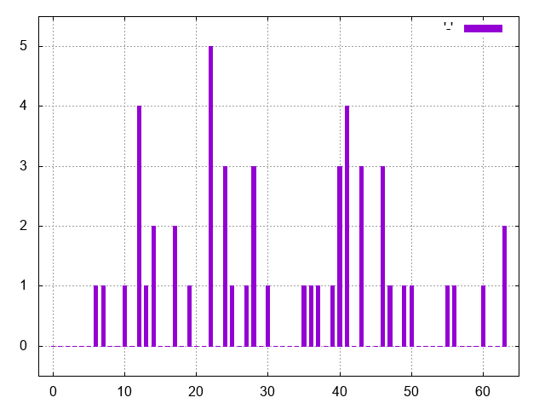
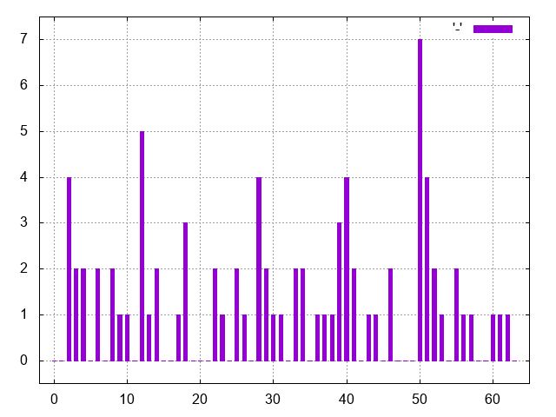
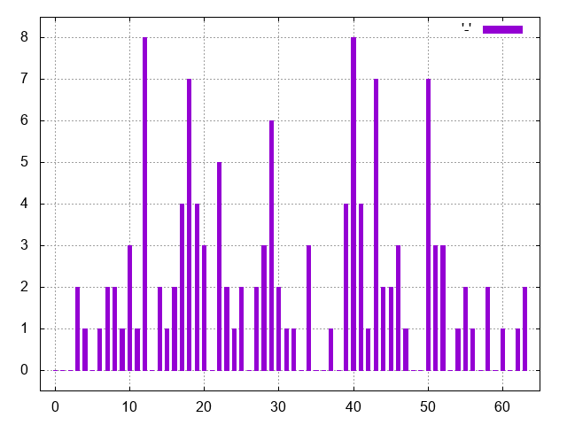
領域分類の結果
基底数による画像特徴の分類
入力画像：Barbara
縦軸： 領域で使用されたICA基底の頻度
横軸： ICA基底の種類
基底数 2
基底数 3
基底数 4
最適基底の数でヒストグラムの特徴が異なる
Notes:
基底数による分類の結果です。横が基底番号、縦が頻度を示していて、基底数でヒストグラムの特徴が異なるため、提案した分類が正しいことが示されました。
各基底のヒストグラムは合計342
＠いらない

Slide 59
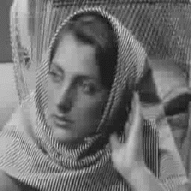

主観評価 -(Barbara)
原画像
提案手法（Step1）
PSNR:25.61 [dB]
従来手法(DCT)
PSNR:25.10 [dB]
Notes:
平均0.07dB改善
Q20

Slide 60

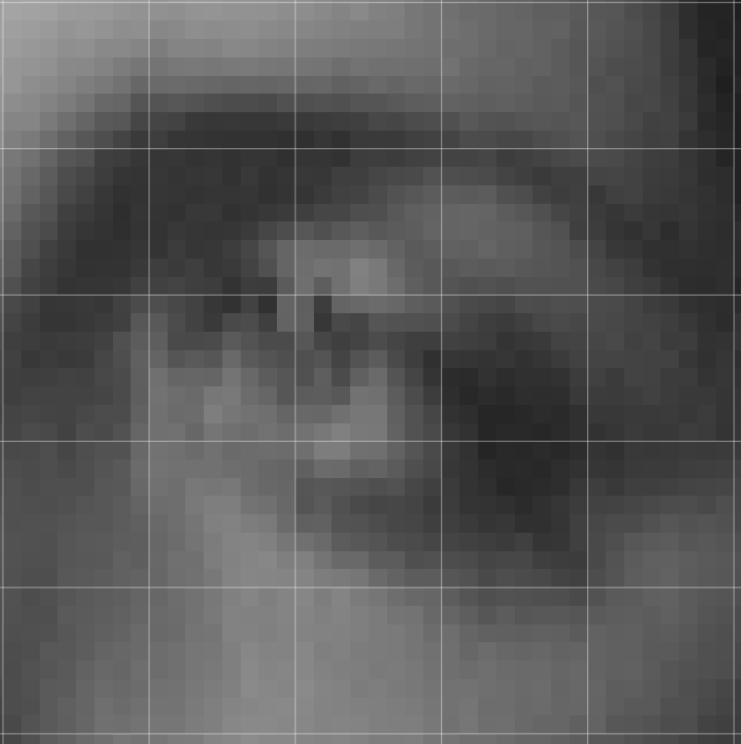

再構成画像 -(Barbara)
基底0個とは？
原画像
基底 0種類
PSNR:20.23 [dB]
原画像の画素値の平均で補正
Notes:
平均0.07dB改善
Q20

Slide 61

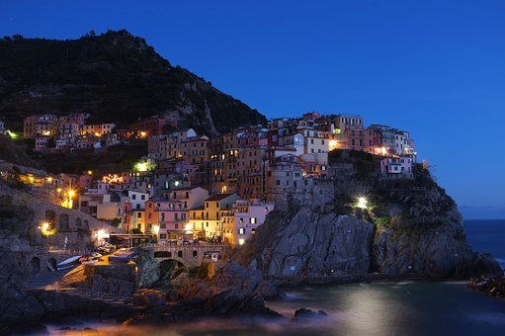

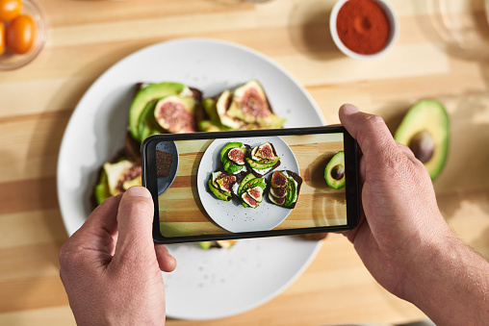
画像圧縮の必要性
ディジタル画像の利用例
写真を撮る
写真を送る・動画を見る
ディジタル画像の利用は生活の一部
Notes:
まず初めに、私が研究している画像符号化（画像圧縮）の必要性について説明します。
ディジタル画像をいつ使っているかなと考えると、写真を撮って保存したり、動画を見たり、今も映像を送りあっているわけ、
ディジタル画像っていうのは生活の一部であることがわかります。

Slide 62
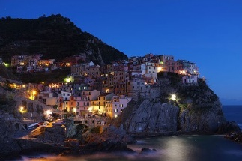

画像圧縮の必要性
そのまま利用してしまうと...
写真を保存できない…
動画・画像が見れない…
不要な情報を削って効率的に扱えるようにしよう！
Notes:
実は、デジタル画像は多くのデータを持っているため、そのまま利用してしまうと、保存できなかったり、通信に時間がかかってしまいます。
そのため、画像中の不要な情報を削って、画像をより効率的に扱えるようにしよう、というのが画像符号化です。
情報社会である、現在・将来的なサービスとして、リアリティのあるXR技術や自動運転、新たなライフスタイルの実現には欠かせない技術と言えます。

